Slide 1
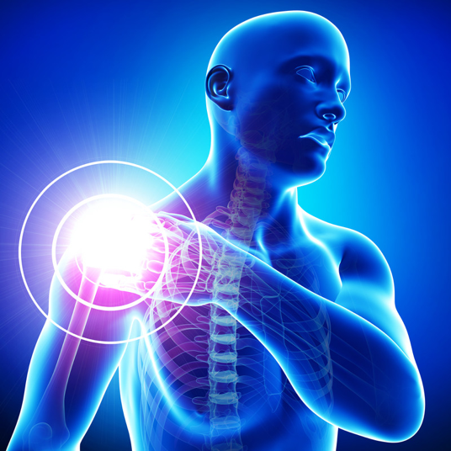

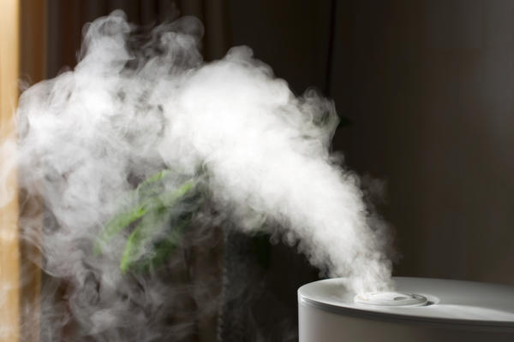
જ્યારે તમને તરેહ તરેહનાં પરીક્ષણો થાય છે ત્યારે તેમાં પૂરો આનંદ માનો
યાકુબનો પત્ર ૧:૨-૧૮
Dr. Rick Griffith, Crossroads International Church Singapore
BibleStudyDownloads.org

Slide 2
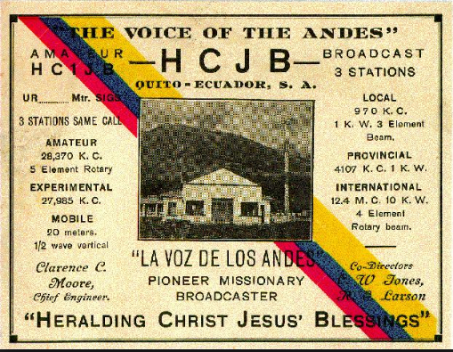
Mr. Glen Chambers
February 15, 1947
From New York
To Ecuador

Slide 3

El Tablazo

Slide 4
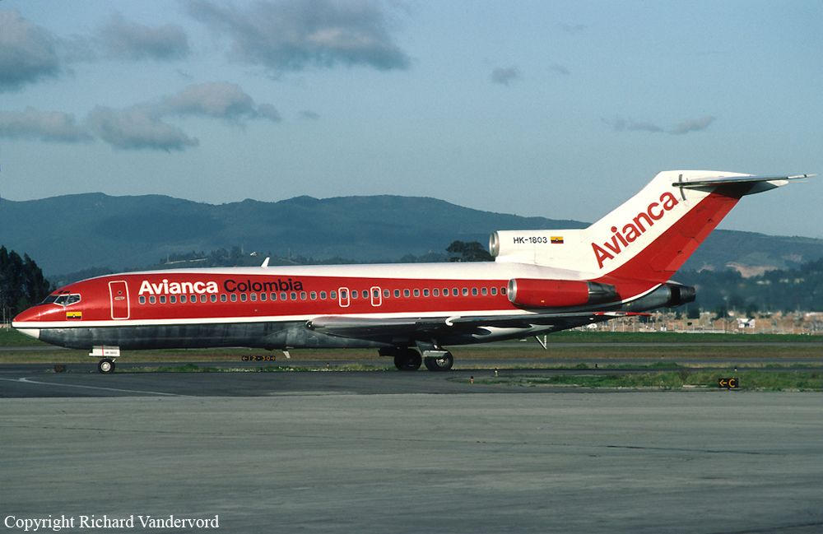
Avianca Airline
From : Barranquilla
To : Quito, Ecuador, South America

Slide 5
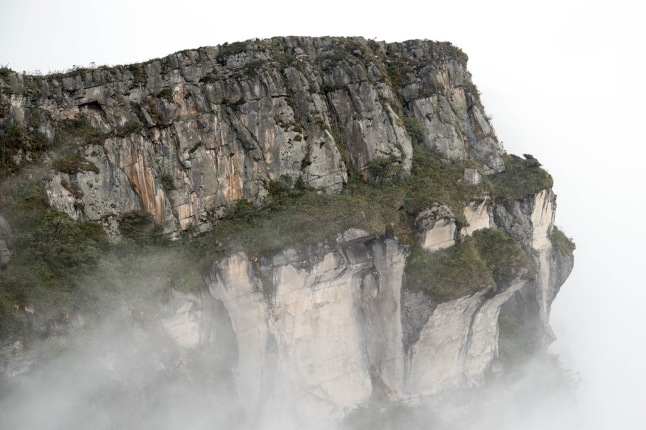
El Tablazo - 30 km NW of Bogota, Colombia, South America
10500 feet high

Slide 6
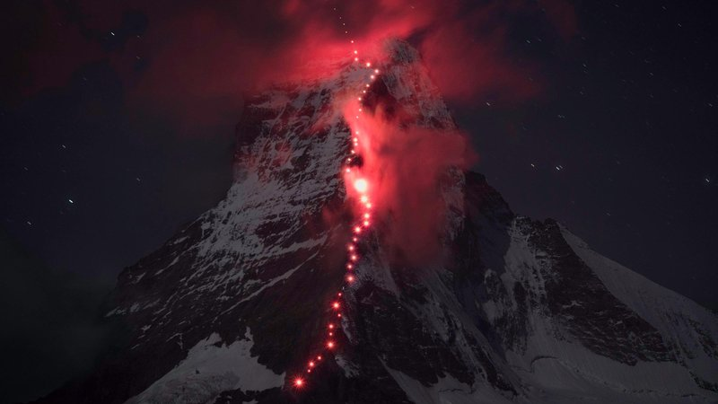
El Tablazo
at 12:18 local time

Slide 8
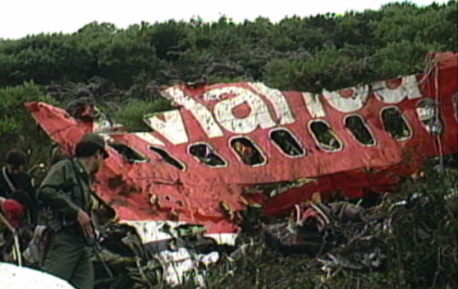
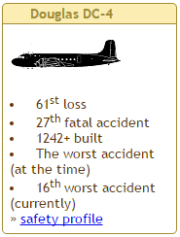
El Tablazo

Slide 9

El Tablazo
Why?

Slide 10
My Trials.
Your Trials.

Slide 11
Philippians 4:4 NLT
પ્રભુમાં સદા આનંદ કરો; હું ફરીથી કહું છું કે આનંદ કરો.
Rejoice in the Lord always. I will say it again: Rejoice!

Slide 12

"Blessed are you when people insult you, persecute you and falsely say all kinds of evil against you because of me"
(Matthew 5:11 NIV).
“તમે મારા શિષ્યો છો માટે લોકો તમારા વિષે ખરાબ બોલે, તમારી ઉપર જુલ્મ ગુજારે કે તમારા વિરૂદ્દ જુઠ્ઠાણું લાવે તો પણ તમને ધન્ય છે.”
માથ્થી ૫:૧૧

Slide 13
જ્યારે તમને તરેહ તરેહનાં પરીક્ષણો થાય છે ત્યારે તેમાં પૂરો આનંદ માનો
યાકુબનો પત્ર ૧:૨-૧૮
Dr. Rick Griffith, Crossroads International Church Singapore
BibleStudyDownloads.org

Slide 14

How can you handle trials with joy?
5 ways
James 1:2-18
યાકુબનો પત્ર ૧:૨-૧૮

Slide 15
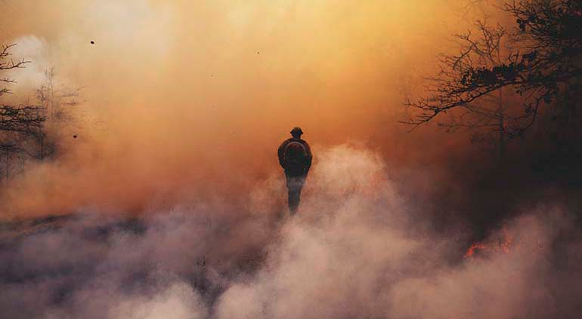
I. Realize that God's purpose is to build Christ in you (James 1:2-4).

Slide 16
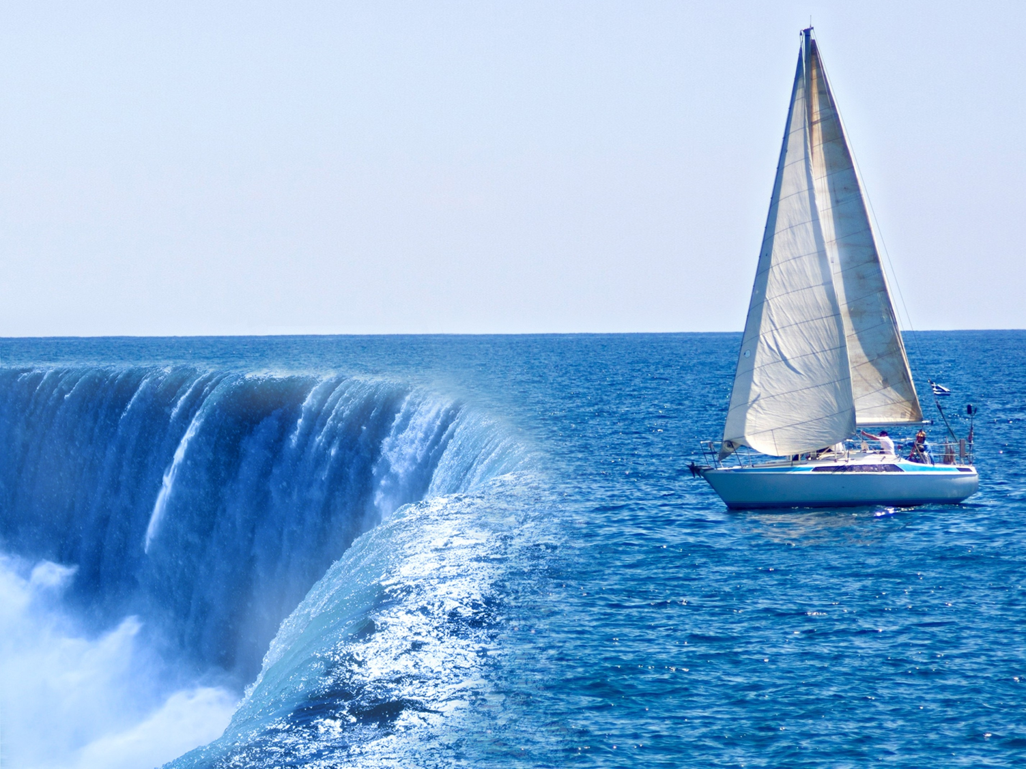
"Dear brothers and sisters, when troubles come your way, consider it an opportunity for great joy"
(James 1:2 NLT).
“મારા ભાઈઓ, જ્યારે તમને તરેહ તરેહનાં પરીક્ષણો થાય છે ત્યારે તેમાં પૂરો આનંદ માનો.”

Slide 17
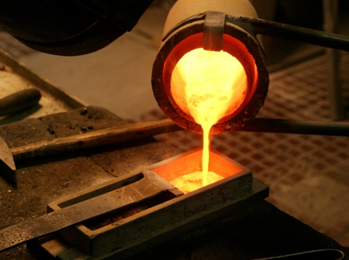
"For you know that when your faith is tested, your endurance has a chance to grow"
(James 1:3 NLT).
“કેમ કે તમે જાણો છો કે તમારા વિશ્વાસની પરીક્ષા[માં પાર ઊતર્યા] થી ધીરજ ઉત્પન્ન થાય છે.”

Slide 18
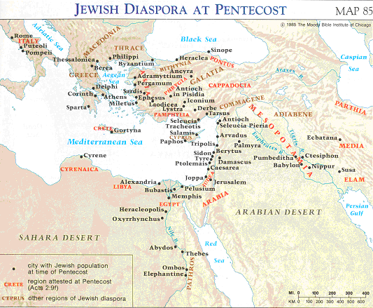
Jewish Diaspora at Pentecost
See Acts 2:9-11
પ્રેરિતોનાં કૃત્યો 2:9-11
વિખેરાઈ ગયેલાં બારે કુળને..
Addressed To
"To the twelve tribes scattered among the nations..."
James 1:1

Slide 19

"So let it grow, for when your endurance is fully developed, you will be perfect and complete, needing nothing"
(James 1:4 NLT).
“તમે પરિપક્વ તથા સંપૂર્ણ થાઓ, અને કશામાં અપૂર્ણ રહો નહિ, માટે ધીરજને ચાલુ રહેવા દો.”
યાકૂબનો પત્ર ૧:૪

Slide 20

"Dear brothers, is your life full of difficulties and temptations? Then be happy, for when the way is rough, your patience has a chance to grow. So let it grow, and don’t try to squirm out of your problems. For when your patience is finally in full bloom, then you will be ready for anything, strong in character, full and complete" (James 1:2-4 TLB).
““મારા ભાઈઓ, જ્યારે તમને તરેહ તરેહનાં પરીક્ષણો થાય છે ત્યારે તેમાં પૂરો આનંદ માનો. કેમ કે તમે જાણો છો કે તમારા વિશ્વાસની પરીક્ષા[માં પાર ઊતર્યા] થી ધીરજ ઉત્પન્ન થાય છે. તમે પરિપક્વ તથા સંપૂર્ણ થાઓ, અને કશામાં અપૂર્ણ રહો નહિ, માટે ધીરજને ચાલુ રહેવા દો.”
( યાકૂબનો પત્ર ૧:૨-૪)

Slide 21
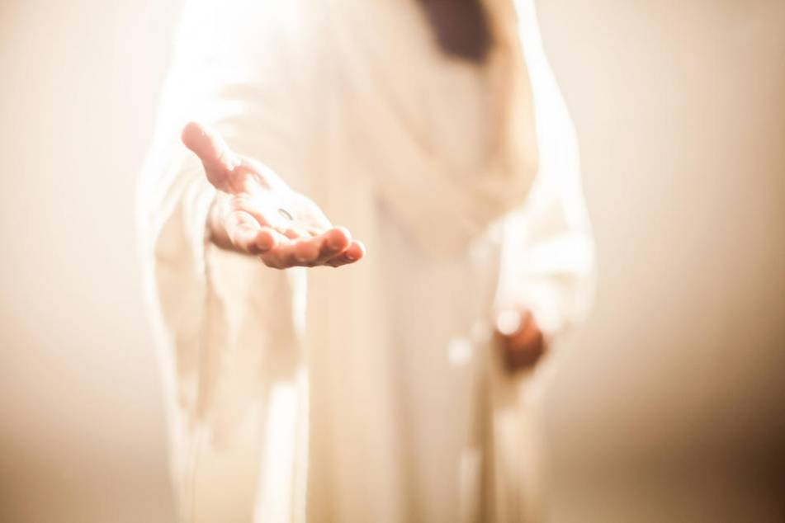
Which trait (સ્વભાવ) ?

Slide 22

Which trait (સ્વભાવ) ?
“પરંતુ પવિત્ર આત્માનું ફળ પ્રેમ, આનંદ, શાંતિ, સહનશીલતા, માયાળુપણું, ભલાઈ, વિશ્વાસુપણું,
નમ્રતા, તથા સંયમ છે”
ગલાતીઓને પત્ર
૫:૨૨-૨૩

Slide 23
I. Realize that God's purpose is to build Christ in you (James 1:2-4).

Slide 24
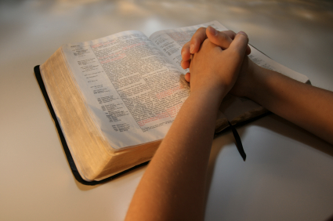
II. Pray for wisdom in faith (James 1:5-8).

Slide 25
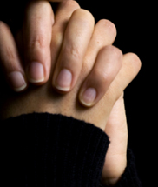
"If you need wisdom, ask our generous God, and he will give it to you. He will not rebuke you for asking. ⁶But when you ask him, be sure that your faith is in God alone. Do not waver, for a person with divided loyalty is as unsettled as a wave of the sea that is blown and tossed by the wind. ⁷Such people should not expect to receive anything from the Lord. ⁸Their loyalty is divided between God and the world, and they are unstable in everything they do" (James 1:5-8 NLT).

Slide 26
“તમારામાંનો જે કોઈ જ્ઞાનમાં અપૂર્ણ હોય, તો દેવ જે સર્વને ઉદારતાથી આપે છે, ને ઠપકો આપતો નથી, તેની પાસેથી તે માગે; એટલે તેને તે આપવામાં આવશે. પરંતુ કંઇ પણ સંદેહ રાખ્યા વગર વિશ્વાસથી માગવું; કેમ કે જે કોઇ સંદેહ રાખે છે, તે પવનથી ઊછળતા તથા અફળાતા સમુદ્રના માજાના જેવો છે. એવા માણસે પ્રભુ તરફથી તેને કંઇ મળશે એવું ન ધારવું. બે મનવાળું માણસ પોતાનાં સઘળાં કાર્યમાં અસ્થિર છે.”
યાકૂબનો પત્ર ૧:૫-૮

Slide 27
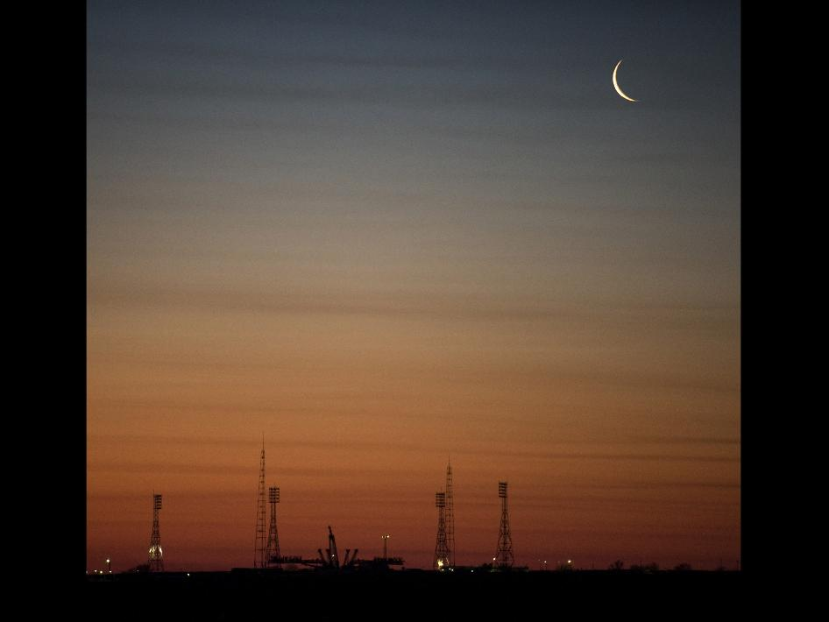
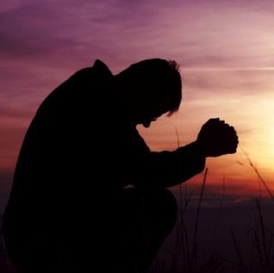
The Gaze-Glance Principle મીટ – નજર નો ફરક
Seeking God's Hand
God
Elton & Shirley Gillam, The Restoration of Biblical Prayer (Greely, CO: Chambers College Press, 2009), 33
Glance નજર
Gaze મીટ
Our Request

Slide 28

The Gaze-Glance Principle મીટ – નજર નો ફરક
Seeking God's Face
God
Elton & Shirley Gillam, The Restoration of Biblical Prayer (Greely, CO: Chambers College Press, 2009), 33
Gaze મીટ
Glance નજર
Our Request

Slide 29
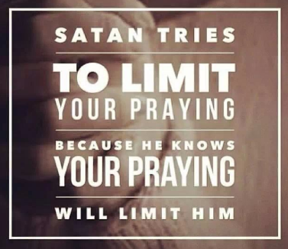

Slide 30
I. Realize that God's purpose is to build Christ in you (James 1:2-4).

Slide 31
II. Pray for wisdom in faith (James 1:5-8).

Slide 32
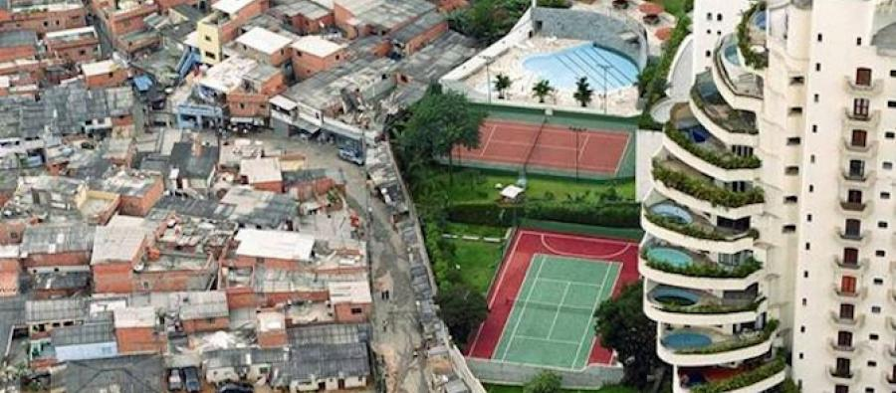
III. See your financial position as irrelevant (James 1:9-11).

Slide 33
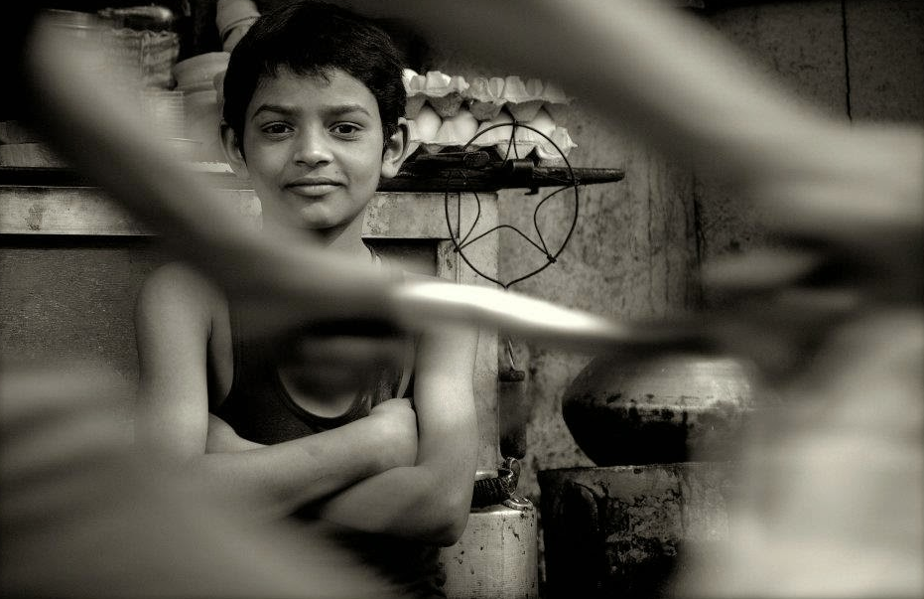

God honors poor Christians.

Slide 34
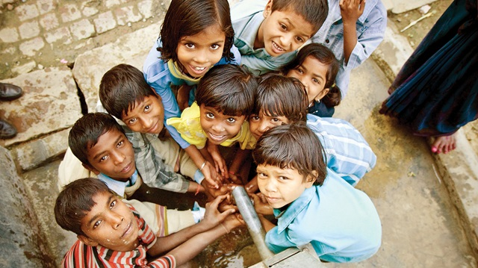
"Believers who are poor have something to boast about, for God has honored them" (James 1:9 NLT).
“જે ભાઇ હલકા દરજ્જાનો છે તે પોતાના ઉચ્ચપદમાં અભિમાન કરે; ( યાકૂબનો પત્ર ૧:૯)

Slide 35

"And those who are rich should boast that God has humbled them. They will fade away like a little flower in the field. ¹¹The hot sun rises and the grass withers; the little flower droops and falls, and its beauty fades away. In the same way, the rich will fade away with all of their achievements"
(James 1:10-11 NLT).

Slide 36
“અને જે શ્રીમંત છે, તે પોતાના નીચપદમાં [અભિમાન કરે] કેમ કે ઘાસના ફૂલની પેઠે તે જતો રહેશે.
કેમ કે સૂરજ ઊગે છે, અને લૂ વાય છે ત્યારે ઘાસ ચીમળાય છે; તેનું ફૂલ ખરી પડે છે, અને તેના સૉદર્યની શોભા નાશ પામે છે ; તેમ શ્રીમંત પણ તેના વ્યવહારમાં ચીમળાઇ જશે.”
યાકૂબનો પત્ર ૧:૧૦-૧૧

Slide 37

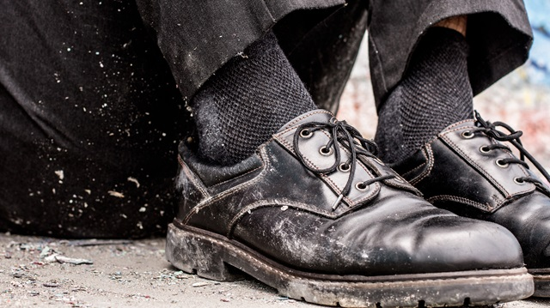
VIP

Slide 38


Commander
Reports to
Lieutenant Commander

Slide 39
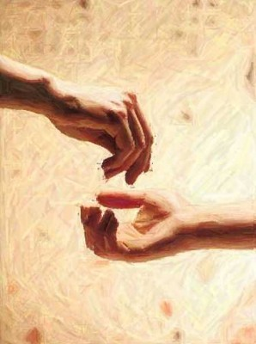
Our social position during trials will either elevate or lower us before others and God.

Slide 40
I. Realize that God's purpose is to build Christ in you (James 1:2-4).

Slide 41
II. Pray for wisdom in faith (James 1:5-8).

Slide 42
III. See your financial position as irrelevant (James 1:9-11).

Slide 43
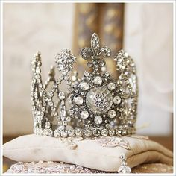
IV. Remember that God promises reward (James 1:12).

Slide 44

"God blesses those who patiently endure testing and temptation. Afterward they will receive the crown of life that God has promised to those who love him"
(James 1:12 NLT).

Slide 45

The Biblical Wreath
“જે માણસ પરીક્ષણમાં પાર ઊતરે છે તેને ધન્ય છે; કેમ કે પાર ઊતર્યા પછી, જીવનનો જે મુગટ પ્રભુએ પોતાના પર પ્રેમ રાખનારાઓને આપવાને કબૂલ કર્યું છે તે તેને મળશે.”
યાકૂબનો પત્ર ૧:૧૨

Slide 46
I. Realize that God's purpose is to build Christ in you (James 1:2-4).

Slide 47
II. Pray for wisdom in faith (James 1:5-8).

Slide 48
III. See your financial position as irrelevant (James 1:9-11).

Slide 49
IV. Remember that God promises reward (James 1:12).

Slide 50

V. Praise God for His gifts since temptations come from us
—not Him (James 1:13-18).

Slide 51
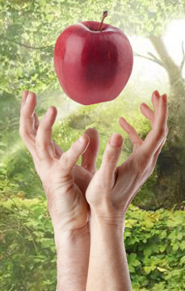
"And remember, when you are being tempted, do not say, 'God is tempting me.' God is never tempted to do wrong, and he never tempts anyone else. ¹⁴Temptation comes from our own desires, which entice us and drag us away. ¹⁵These desires give birth to sinful actions. And when sin is allowed to grow, it gives birth to death"
(James 1:13-15 NLT).

Slide 52
“કોઈનું પરીક્ષણ થયું હોય તો દેવે મારું પરીક્ષણ કર્યુ છે એમ તેણે ન કહેવું; કેમ કે દુષ્ટતાથી દેવનું પરીક્ષણ થતું નથી, અમે તે કોઇને પરીક્ષણમાં નાખતો પણ નથી; પણ દુર્વાસના ગર્ભ ધરીને પાપને જન્મ આપે છે, અને પાપ પરિપક્વ થઇને મોતને ઉપજાવે છે.”
યાકૂબ નો પત્ર ૧:૧૩-૧૫

Slide 53
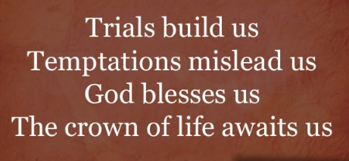
“We don't experience our reality. We experience our perspective of reality.”

Slide 54
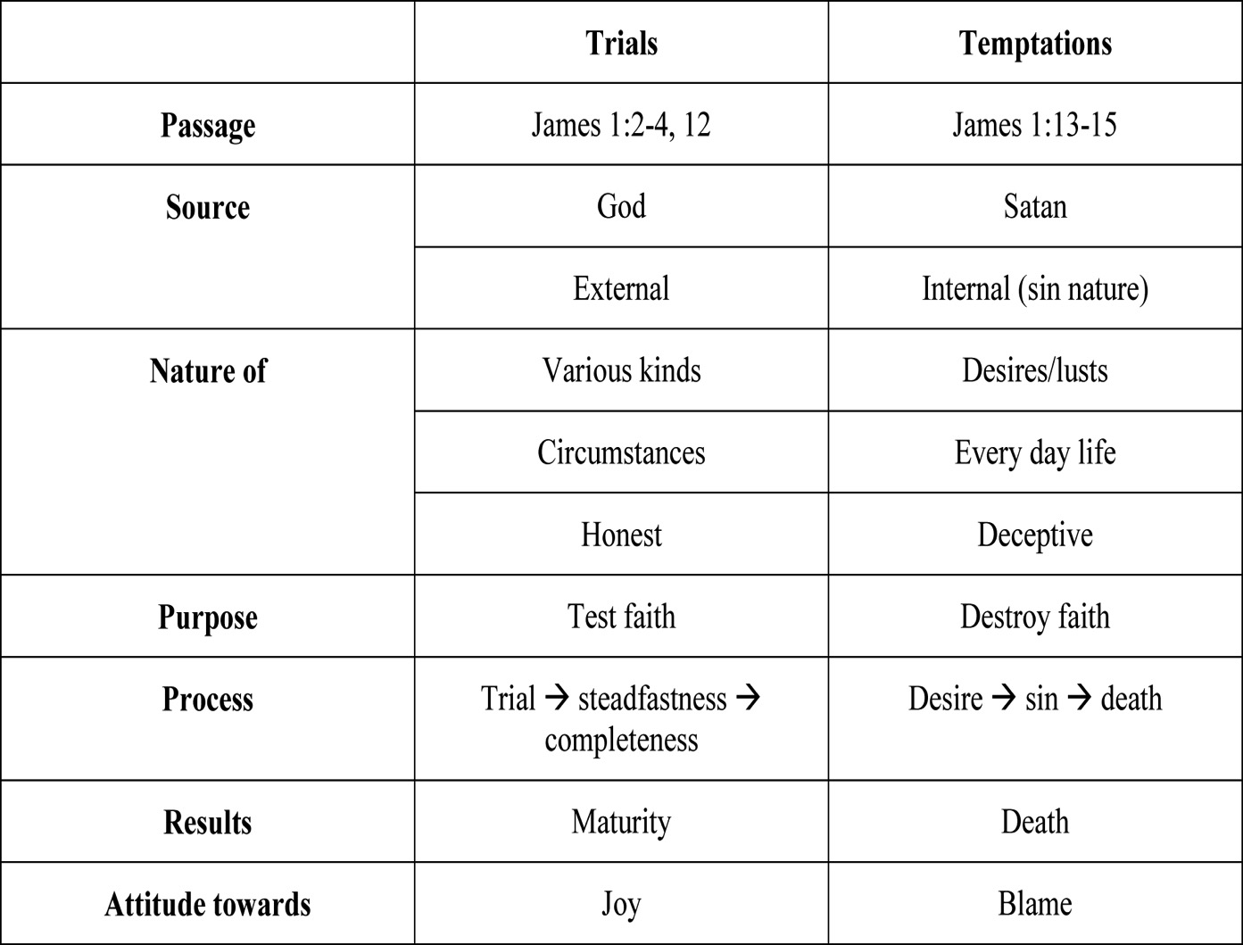

Slide 55

"So don’t be misled, my dear brothers and sisters. ¹⁷Whatever is good and perfect comes down to us from God our Father, who created all the lights in the heavens. He never changes or casts a shifting shadow"
(James 1:16-17 NLT).

Slide 56
“મારા વહાલા ભાઈઓ, તમે છેતરાતા નહિ. દરેક ઉત્તમ દાન તથા દરેક સંપૂર્ણ દાન ઉપરથી હોય છે, અને પ્રકાશોનો પિતા જેનામાં વિકાર થતો નથી, તેમ જ જેનામાં ફરવાથી પડતો પડછાતો પણ નથી, તેની પાસેથી ઊતરે છે.”
યાકૂબનો પત્ર ૧:૧૬-૧૭

Slide 57

"He chose to give birth to us by giving us his true word. And we, out of all creation, became his prized possession"
(James 1:18 NLT).
“તેણે પોતાની ઇચ્છાથી સત્યના વચન દ્ધારા આપણને જન્મ આપ્યો છે, જેથી આપણે તનાં ઉત્પન્ન કરેલાંઓમાં પ્રથમફ્ળ જેવા થઇએ.”
યાકૂબનો પત્ર ૧ : ૧૮

Slide 58
How can you handle trials with joy?

Slide 59
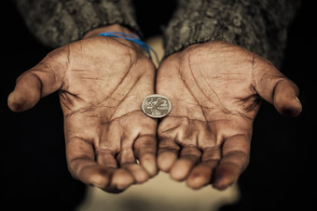
Main Idea of James 1:2-18
Greet trials with joy
by trusting God
—not circumstances

Slide 60
How can you handle trials with joy?
5 ways

Slide 61

Five "Ps" to Handle Trials
      God's purpose is to build Christ in us (2-4).
      Pray for wisdom in faith (5-8).
      Your financial position is irrelevant (9-11).
      God promises reward (12).
      Praise God for His gifts (13-18).

Slide 62
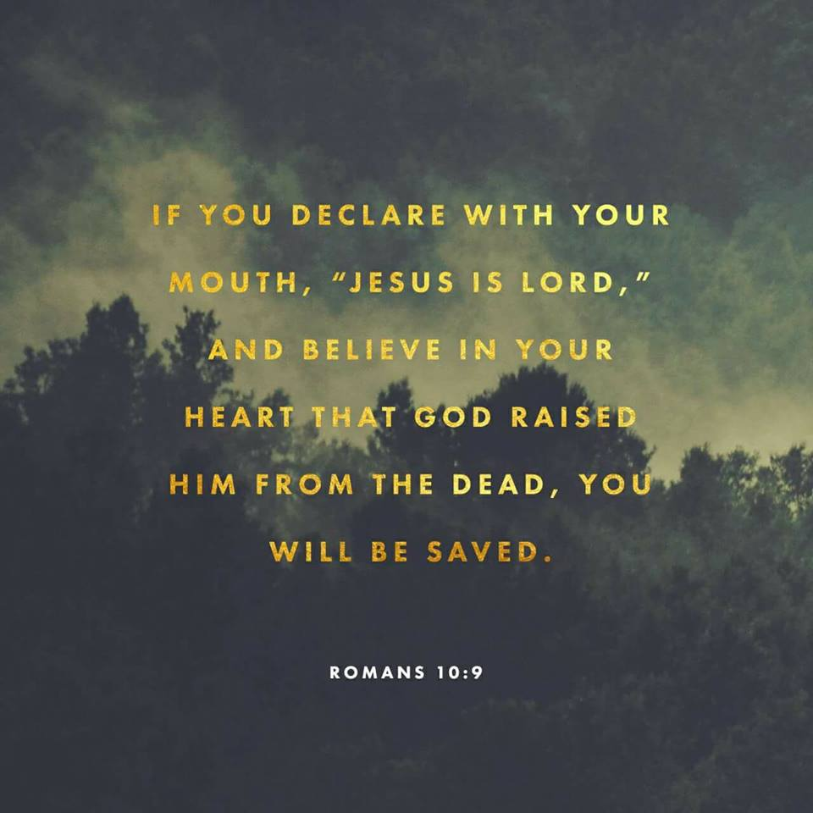
"જો તું તારે મોઢે ઈસુને પ્રભુ તરીકે કબૂલ કરીશ, અને દેવે તેને મૂએલાંમાંથી પાછો ઉપાડ્યો, એવો વિશ્વાસ તારા અંત:કરણમાં રાખીશ, તો તું તારણ પામીશ. કારણ કે ન્યાયીપણાને અર્થે અંત:કરણથી વિશ્વાસ રાખવામાં આવે છે, ને તારણને અર્થે મોંથી કબૂલાત કરવામાં આવે છે."
રોમનોને પત્ર ૧૦:૯-૧૦

Slide 63

Amen !!!

Slide 64
Black

Slide 65


ગુજરાતી • BibleStudyDownloads.org
Get this presentation and script for free!
Notes:
NT Sermons (ns)

